Slide 1

基于行为聚类的综合校情
分析系统研究
河南大学硕士学位论文答辩
答辩人： 路爽
专 业： 教育技术学
导 师： 汪国安 教授
2014/5/11

Slide 2
目录
1
研究背景与现状
2
本文主要工作
3
总结与展望

Slide 3
研究背景与意义
教育改革促使高校关注人才培养质量，校方管理与学生参与密不可分。
现代计算机技术和通信技术在教育领域的应用，促使现代教育越来越关注学生主体的特征和需要。
教育信息化推动数字化校园建设，然而高校综合校情的信息化相对薄弱。
学生学业成绩影响因素研究与分析一直以来备受关注。

Slide 4
研究现状
学生学业成绩的影响因素研究
  现状：各国研究者分析了可能对学生成绩产生影响的种种因素，涵盖了学生学习的许多方面，也得出很多的宝贵经验和成果。
  不足：很少对学生的主观行为因素进行研究。
数据挖掘技术在教育领域的应用研究
  优点：数据挖掘解决了数据爆发知识贫乏的矛盾，并广泛应用于各个行业和领域。
  不足：数据挖掘技术在教学领域的应用还相对较少，传统的数据分析技术已经不能满足现代教育的发展。

Slide 5
主要存在问题
1.庞大的学生数据资源没有得到有效的分析
2.学生行为与学业成绩之间的关系缺乏研究

Slide 6
本文主要工作
一、设计并实现综合校情分析系统
二、基于聚类技术从大量学生行为数据中发现其与学业成绩的关系

Slide 7
一、综合校情分析系统设计与实现

Slide 8
综合校情分析系统设计与实现
通过对学校各方面的调查分析，系统阐述综合校情分析系统的功能需求分析，主要针对学校的人、财、物、信息等多维度、多方式关联分析，为校方提供发现问题的途径：
综合校情分析，能够为学校领导、教学部门、行政部门等在教学、管理、服务方面提供信息，最终实现推动学校改进提升的目的。

Slide 9
综合校情分析系统设计与实现
1、综合校情分析系统功能需求分析
2、综合校情分析系统架构设计

Slide 10
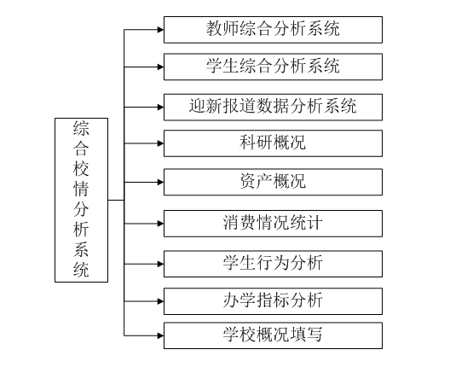
综合校情分析系统模块

Slide 11
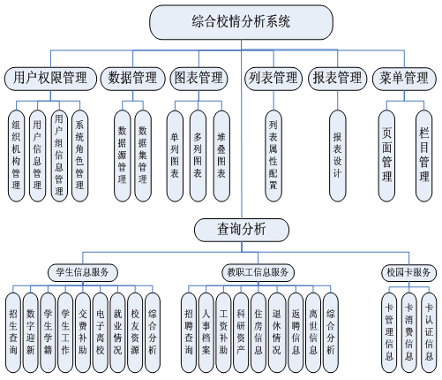
综合校情分析系统组织结构

Slide 12
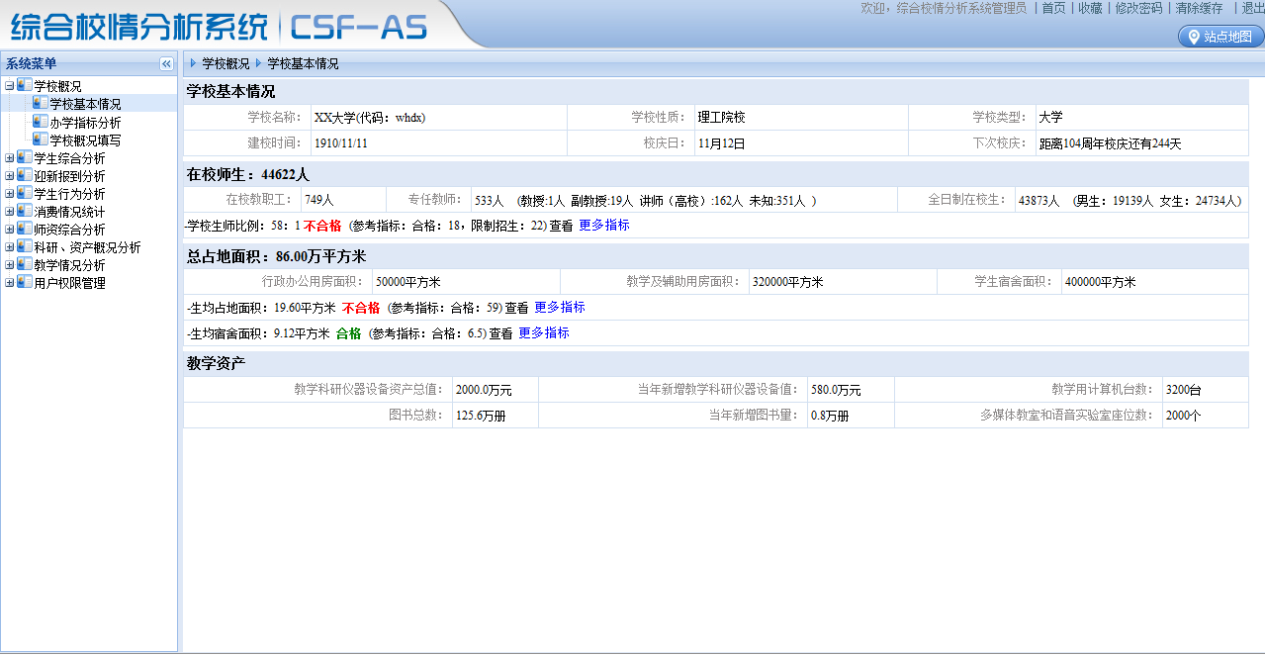
综合校情分析系统页面展示

Slide 13
二、基于聚类的学生行为分析

Slide 14
基于聚类的学生行为分析
1、学生吃早餐情况与学生成绩的聚类分析
2、上自习情况与学生成绩的聚类分析
3、上课考勤情况与学生成绩的聚类分析
4、综合分析学生行为与学生成绩的关系

Slide 15
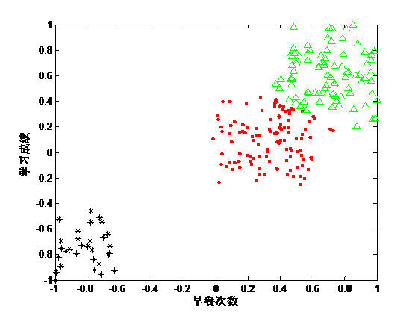
早餐次数与学生成绩的聚类分析
结果分析：
可以看出不吃早餐的学生
自我约束力较差，学习成
绩都不很理想，大部分吃
早餐的学生成绩都在中等
偏上。

Slide 16
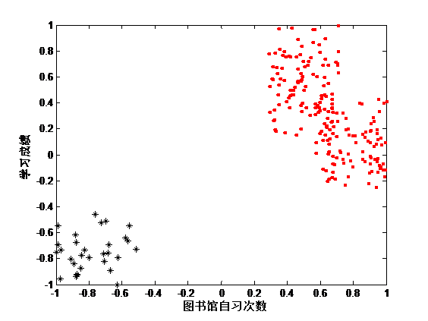
自习次数与学生成绩的聚类分析
结果分析：
小部分不经常上自习的学生成绩不太理想，大部分学生都在上自习，但是上自习次数越多，成绩却并不是最好的。

Slide 17
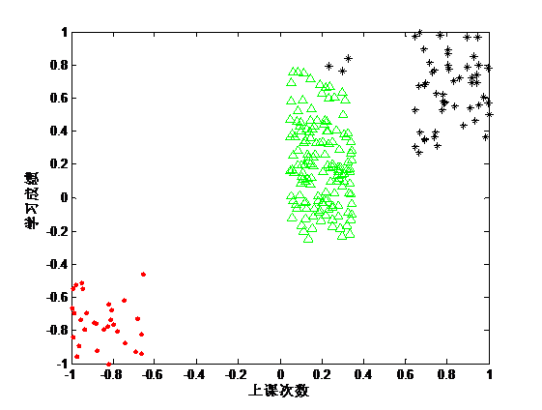
考勤次数与学生成绩的聚类分析
结果分析：
可以发现上课次数与学习成
绩基本成正比关系。大部分
人上课都不能全部出席所以
成绩都在中等位置。上课出
勤率低的学生成绩也较低。

Slide 18
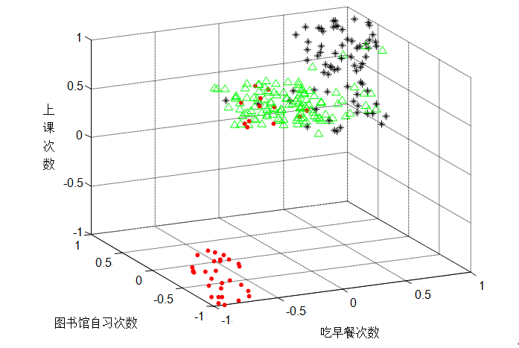
综合因素与学生成绩的聚类分析

Slide 19
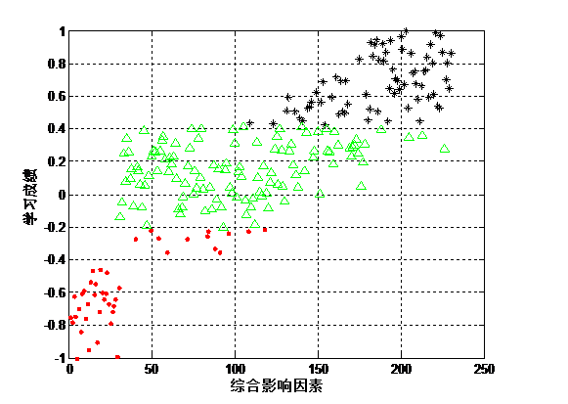
综合因素与学生成绩的聚类分析

Slide 20
实验结果分析
学生的学习行为与学业成绩有着密不可分的关系，学生行为反映出该学生的学习态度，同时影响学业成绩。
良好的学习行为习惯很大程度上影响着一个学生的学业成绩，它有助于学生高校的学习，取得较好的学业成绩，并受益终身。

Slide 21
总结与展望
（1）总结
通过对功能需求的分析，设计并实现了综合校情分析系统。该系统多方位、多层次、更高校地对众多纷杂数据进行分析和展示，深度挖掘，为校方能客观掌握本校综合情况及优劣势并科学决策。
利用聚类技术中的k-means算法分析综合校情分析系统中的学生行为数据与学生学业成绩之间潜在的影响关系。分析结果表明，学生行为对学生成绩有很大的影响，不仅为学生的自我约束、自我教育等提供有意义有价值的依据，还为校方更好实践学生主体教育方式提供更多信息与参考。

Slide 22
总结与展望
（2）展望
如何将聚类分析技术实际运用到综合校情分析系统中有待进一步研究。
对更多的数据挖掘技术和算法进行研究，并将其应用到教育领域是下一步工作的重点。

Slide 23
河南大学硕士学位论文答辩
谢谢各位老师和同学！
2014/05/11

